Slide 1

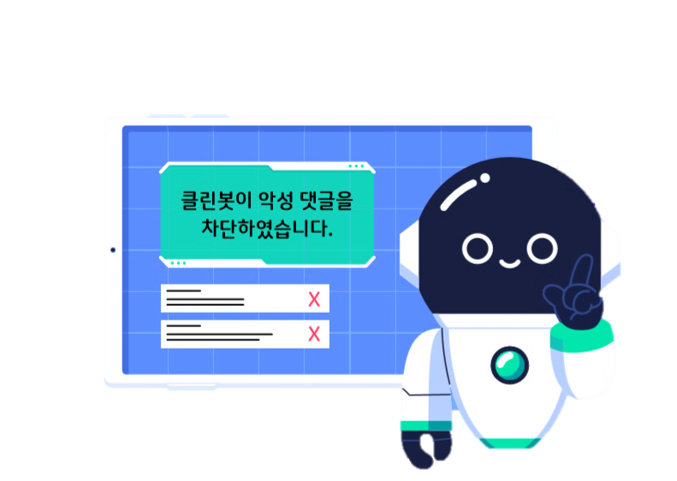
소프트웨어야놀자 AI 교육 시리즈
프로젝트 7. 클린봇 만들기
본 문서는 나눔글꼴로 작성되었습니다. 나눔글꼴 미설치시 폰트 깨짐 현상이 있을 수 있습니다. 설치하기

Slide 2
프로젝트 전개
차시 | 관련 AI 영역 | 교수학습활동 | 준비물 및 자료
1 | 예측과 분류 | 클린봇 알아보기 - 악성 댓글을 차단하는 클린봇 알아보기 예측과 분류 - 예측 - 분류 | 활동지 실, 테이프
2 | 지도학습 (텍스트분류) | 인공지능 클린봇 프로그램 만들기 (1) - 악성 댓글을 차단하는 인공지능 클린봇 프로그램 만들기 | 엔트리
3 |  | 인공지능 클린봇 프로그램 만들기 (2) - 악성 댓글을 차단하는 인공지능 클린봇 프로그램 발전시키기 | 엔트리
4 | 사회적 영향 | 분류와 데이터 편향성 - 학습 데이터가 인공지능에 미치는 영향 알아보기 | 활동지, 골든벨 판

Slide 3

예측과 분류에 대해 알아봅시다

Slide 4
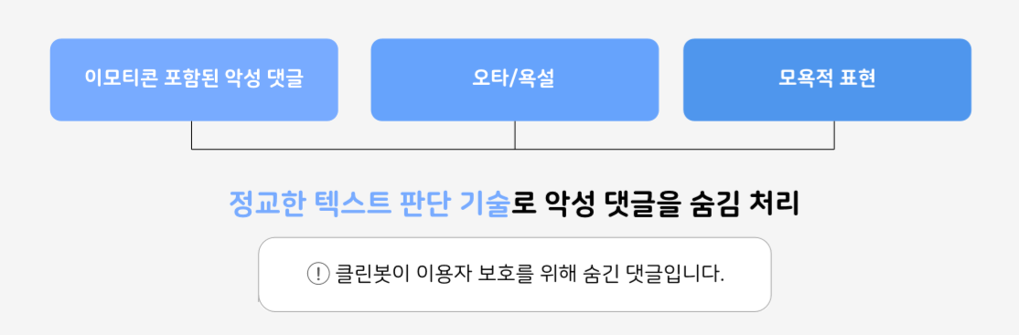
체험해볼까요?
AI 클린봇
Notes:
‘AI 클린봇’을 들어본 적 있나요? 클린봇은 악성 댓글을 차단하기 위해 만들어진 인공지능 서비스로, 악성 댓글을 판단하면 해당 댓글을 보이지 않게 숨깁니다. 클린봇을 도입한 결과 악성 댓글이 6개월만에 63% 줄어들었다고 합니다.

Slide 5
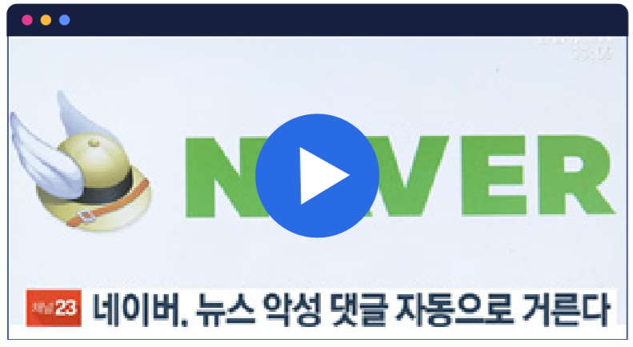
체험해볼까요?
AI 클린봇
https://www.youtube.com/watch?v=kUMmJ7yi90k
Notes:
클린봇에는 텍스트를 분류하는 기술이 적용되어 있습니다. 텍스트 데이터를 보고 ‘선한 댓글’과 ‘악성 댓글’로 분류하는 것이죠. 이렇게 대상을 ‘분류’ 하는 것은 인공지능이 할 수 있는 대표적인 일 중 하나입니다. ‘분류’ 이외에도 인공지능은 주어진 데이터를 보고 새로운 무언가를 ‘예측’하는 데도 많이 쓰이죠.
이번 주제에서는 인공지능이 할 수 있는 ‘분류’와 ‘예측’의 개념을 알아보고, 엔트리로 텍스트를 분류하는 클린봇 프로그램을 만들어보는 활동을 해보겠습니다.

Slide 6
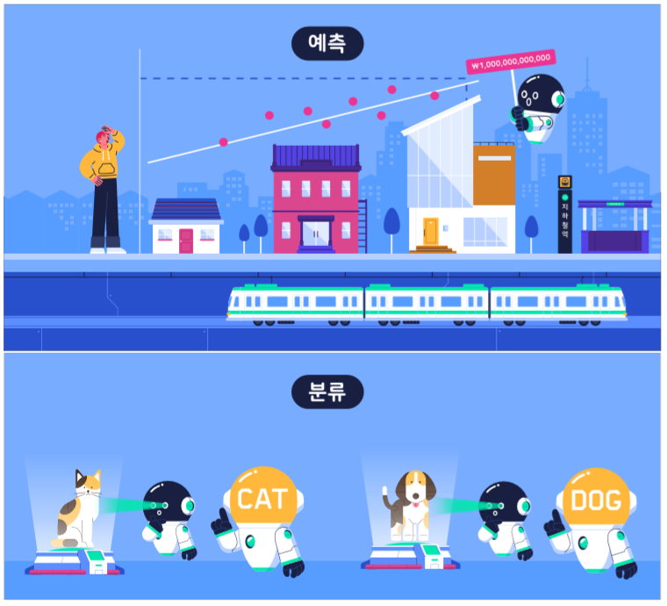
원리를 찾아볼까요?
Notes:
인공지능은 무언가를 ‘예측’하거나 ‘분류’하는 일을 잘 합니다. 특히 예측과 분류는 기계학습, 그 중에서도 지도학습을 통해 만들어진 인공지능과 관련이 있습니다. 즉 지도학습으로 만든 인공지능은 무언가를 예측하거나 분류할 수 있습니다. 예측과 분류가 무엇인지, 각각 어떤 상황에 사용될 수 있는지에 대해 자세히 알아봅시다.

Slide 7
원리를 찾아볼까요?
예측
데이터의 값을 분석하여 주어진 값에 대한
결과 값(수치)을 예상하는 것
Notes:
인공지능을 활용한 예측이란, 데이터의 값을 분석하여 주어진 값에 대한 결과 값(수치)을 예상하는 것을 말합니다. 이때 예측하고자 하는 결과는 특정 수치, 즉 숫자입니다. 인공지능으로 무언가를 예측하는 문제로는 학생들의 과거 성적 데이터를 바탕으로 향후 시험에서의 성적을 예측하거나, 집의 면적, 건설 날짜, 지하철역까지의 거리 등을 분석하여 집값을 예측하는 것 등이 있습니다.

Slide 8
원리를 찾아볼까요?
예측
예측하고 싶은
결과값
주어진 데이터
Notes:
인공지능을 활용한 예측이란, 데이터의 값을 분석하여 주어진 값에 대한 결과 값(수치)을 예상하는 것을 말합니다. 이때 예측하고자 하는 결과는 특정 수치, 즉 숫자입니다. 인공지능으로 무언가를 예측하는 문제로는 학생들의 과거 성적 데이터를 바탕으로 향후 시험에서의 성적을 예측하거나, 집의 면적, 건설 날짜, 지하철역까지의 거리 등을 분석하여 집값을 예측하는 것 등이 있습니다.

Slide 9
원리를 찾아볼까요?
예측
예측하고 싶은
결과값
주어진 데이터
학생들의 과거 성적
미래 성적
면적, 건설, 날짜,
지하철역까지의 거리
집 값
Notes:
인공지능을 활용한 예측이란, 데이터의 값을 분석하여 주어진 값에 대한 결과 값(수치)을 예상하는 것을 말합니다. 이때 예측하고자 하는 결과는 특정 수치, 즉 숫자입니다. 인공지능으로 무언가를 예측하는 문제로는 학생들의 과거 성적 데이터를 바탕으로 향후 시험에서의 성적을 예측하거나, 집의 면적, 건설 날짜, 지하철역까지의 거리 등을 분석하여 집값을 예측하는 것 등이 있습니다.

Slide 10
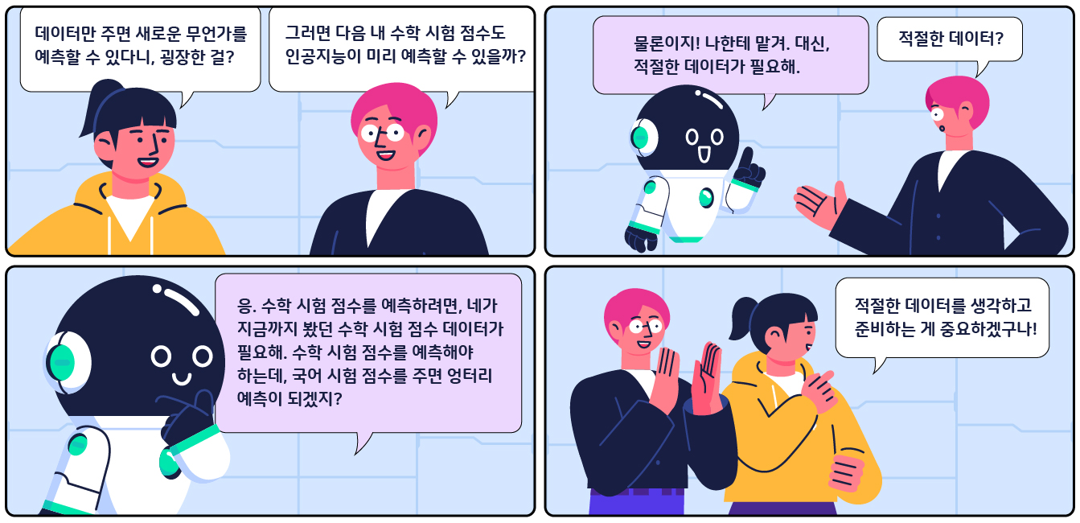
원리를 찾아볼까요?
Notes:
데이터를 통해 무언가를 예측하기 위해서는 예측에 필요한 적절한 데이터를 준비하는 것이 중요합니다. 국어 시험 점수를 가지고 수학 점수를 예측하려고 한다면, 점수를 제대로 예측하기 어려울 것입니다.

Slide 11
원리를 찾아볼까요?
Q. 무엇을 예측하고 싶나요?
예) 올해 추석 때 사과 한 박스의 가격
Q. 조사한 내용을 발표해봅시다.
예) 작년 추석 때 사과 한 박스의 가격, 올해 사과 수확량 등
Notes:
여러분이 예측하고 싶은 것을 한번 생각해보고, 그것을 예측하기 위해서는 어떤 데이터가 필요한지에 대해 구상해봅시다.

Slide 12
원리를 찾아볼까요?
선을 그어 예측하기 활동
친구들의 신발 사이즈와 키를 조사하여 아래 표를 채워봅시다.
예) 박지민
신발 사이즈
(mm)
예) 240
키(cm)
예) 150

Slide 13
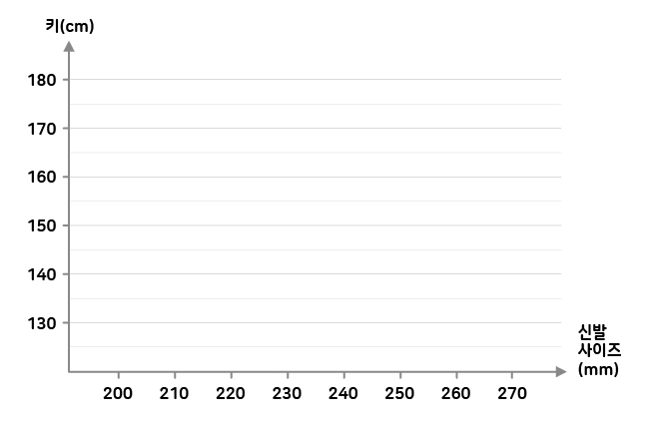
원리를 찾아볼까요?
선을 그어 예측하기 활동
친구들의 정보를 아래 그래프와 같이 표시해봅시다.

Slide 14
원리를 찾아볼까요?
선을 그어 예측하기 활동
신발 사이즈와 키 사이의 관계가 나타나도록
실을 그래프 위에 붙여봅시다.
실을 이리저리 움직이며 데이터의 관계를
가장 잘 설명하는 위치로 실을 고정합니다.
실을 붙일 때는 최대한 팽팽히 당겨
실이 곡선이 아닌 직선이 되도록 주의합니다.

Slide 15
원리를 찾아볼까요?
선을 그어 예측하기 활동
신발 사이즈가 240mm인 학생의 키는
몇 cm일지 예측해봅시다.
예) 163cm
163

Slide 16
원리를 찾아볼까요?
분류
어떤 대상이 여러 그룹 중 어떤 그룹에 해당되는지
판단하여 구분하는 것
Notes:
분류란 어떤 대상이 두 개, 또는 그 이상의 그룹 중에 어떤 그룹에 해당되는지를 판단하여 구분하는 것을 의미합니다. 분류는 두 종류의 대상을 구분하는 이중 분류(Binary Classification)와 세 종류 이상의 대상을 분류하는 다중 분류(Multi-class Classifiaction)로 나뉩니다. 예를 들어 남자와 여자를 구분하는 문제는 이중 분류에 해당하고, 고양이와 강아지, 앵무새, 토끼를 구분하는 문제는 다중 분류의 문제에 해당합니다.
앞에서 살펴본 클린봇 역시 악성 댓글을 구분하는 분류 사례에 해당합니다. 이 외에 분류를 활용한 예시로는 스팸 메일 분류, 자율주행자동차의 사물을 분류하고 판단하는 이미지 감지 기능 등이 있습니다.

Slide 17
원리를 찾아볼까요?
분류
남자인지, 여자인지 분류
이중 분류
고양이, 강아지,
앵무새, 토끼 분류
다중 분류
Notes:
분류란 어떤 대상이 두 개, 또는 그 이상의 그룹 중에 어떤 그룹에 해당되는지를 판단하여 구분하는 것을 의미합니다. 분류는 두 종류의 대상을 구분하는 이중 분류(Binary Classification)와 세 종류 이상의 대상을 분류하는 다중 분류(Multi-class Classifiaction)로 나뉩니다. 예를 들어 남자와 여자를 구분하는 문제는 이중 분류에 해당하고, 고양이와 강아지, 앵무새, 토끼를 구분하는 문제는 다중 분류의 문제에 해당합니다.
앞에서 살펴본 클린봇 역시 악성 댓글을 구분하는 분류 사례에 해당합니다. 이 외에 분류를 활용한 예시로는 스팸 메일 분류, 자율주행자동차의 사물을 분류하고 판단하는 이미지 감지 기능 등이 있습니다.

Slide 18
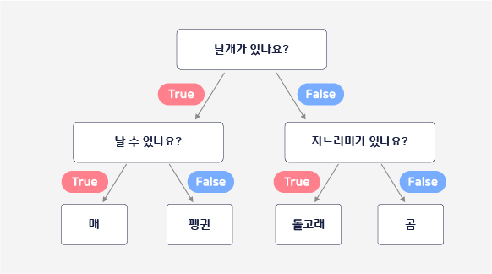
원리를 찾아볼까요?
의사결정트리
Notes:
의사결정트리는 분류를 할 수 있는 다양한 방법들 중 하나로, 특정 기준 또는 질문에 따라 다섯 고개 놀이처럼 ‘예’ 또는 ‘아니오’로 답할 수 있는 질문을 이어가며 학습하는 방법입니다.
위 그림은 의사결정트리를 사용하여 매, 펭귄, 돌고래, 곰을 구분하는 예시를 보여주고 있습니다. 매와 펭귄은 날개가 있고, 돌고래와 곰은 날개가 없습니다. 따라서 ‘날개가 있나요?’라는 질문을 통해 매/펭귄과 돌고래/곰으로 먼저 나눌 수 있습니다. 그 다음으로 ‘날 수 있나요?’ 라는 질문을 통해 매와 펭귄을 다시 구분하고, ‘지느러미가 있나요?’라는 질문으로 돌고래와 곰을 구분하면 모든 대상을 분류할 수 있게 됩니다.
전체적인 모양이 나무를 뒤집어 높은 것과 비슷하여 이름 붙여진 의사결정트리는 어떤 대상을 분류하거나 예측하는 데 모두 사용할 수 있습니다.

Slide 19
원리를 찾아볼까요?
의사결정트리로 다중 분류 문제 해결하기
Q. 분류하고자 하는 대상은 무엇인가요?
예) 멜론, 바나나, 수박, 오렌지
Q. 대상을 분류하는 데 필요한 기준들을 생각해봅시다.
예) 둥근 모양인가?, 껍질에 줄무늬가 있는가?, 껍질이 주황색인가?

Slide 20
원리를 찾아볼까요?
의사결정트리를 이용하여 대상을 분류해봅시다.
둥근 모양인가?
예
아니오
껍질에 줄무늬가
있는가?
바나나
예
아니오
수박
껍질이 주황색인가?
예
아니오
오렌지
멜론

Slide 21

원리를 찾아볼까요?
학습 내용 정리
Q. ( )이란, 데이터의 값을 분석하여 주어진 값에 대한
결과 값을 맞히고자 하는 것입니다.
Q. 어떤 대상이 여러 개의 그룹 중 어느 그룹에 속하는지
판단하여 구분하는 것을 ( )라고 합니다.

Slide 22
원리를 찾아볼까요?
학습 내용 정리
Q. ( )이란, 데이터의 값을 분석하여 주어진 값에 대한
결과 값을 맞히고자 하는 것입니다.
예측
Q. 어떤 대상이 여러 개의 그룹 중 어느 그룹에 속하는지
판단하여 구분하는 것을 ( )라고 합니다.

Slide 23
원리를 찾아볼까요?
학습 내용 정리
Q. ( )이란, 데이터의 값을 분석하여 주어진 값에 대한
결과 값을 맞히고자 하는 것입니다.
예측
Q. 어떤 대상이 여러 개의 그룹 중 어느 그룹에 속하는지
판단하여 구분하는 것을 ( )라고 합니다.
분류

Slide 24
원리를 찾아볼까요?
학습 내용 정리
Q. 아래 문제는 예측과 분류 중 어느 것과 관련된 문제일까요?
친구들과 재미있게 놀고 집으로 돌아온 지민이는 갈증이 나서 냉장고 문을 열었습니다.
시원한 오렌지 주스를 마시려는 지민이에게 어머니께서 “우유를 마시렴.
우유를 많이 마셔야 키가 큰단다.”라고 말씀하셨습니다.
키가 크고 싶은 지민이는 어머니 말씀대로 우유를 마시다가 문득 궁금한 점이 생겼습니다.
‘우유를 매일 200ml씩 마시면 1년 뒤 나는 키가 몇 cm일까? 인공지능으로 맞혀볼 수 있을까?’
( )

Slide 25
원리를 찾아볼까요?
학습 내용 정리
Q. 아래 문제는 예측과 분류 중 어느 것과 관련된 문제일까요?
친구들과 재미있게 놀고 집으로 돌아온 지민이는 갈증이 나서 냉장고 문을 열었습니다.
시원한 오렌지 주스를 마시려는 지민이에게 어머니께서 “우유를 마시렴.
우유를 많이 마셔야 키가 큰단다.”라고 말씀하셨습니다.
키가 크고 싶은 지민이는 어머니 말씀대로 우유를 마시다가 문득 궁금한 점이 생겼습니다.
‘우유를 매일 200ml씩 마시면 1년 뒤 나는 키가 몇 cm일까? 인공지능으로 맞혀볼 수 있을까?’
예측
( )

Slide 26


엔트리로 인공지능 클린봇 프로그램을
만들어 봅시다.

Slide 27
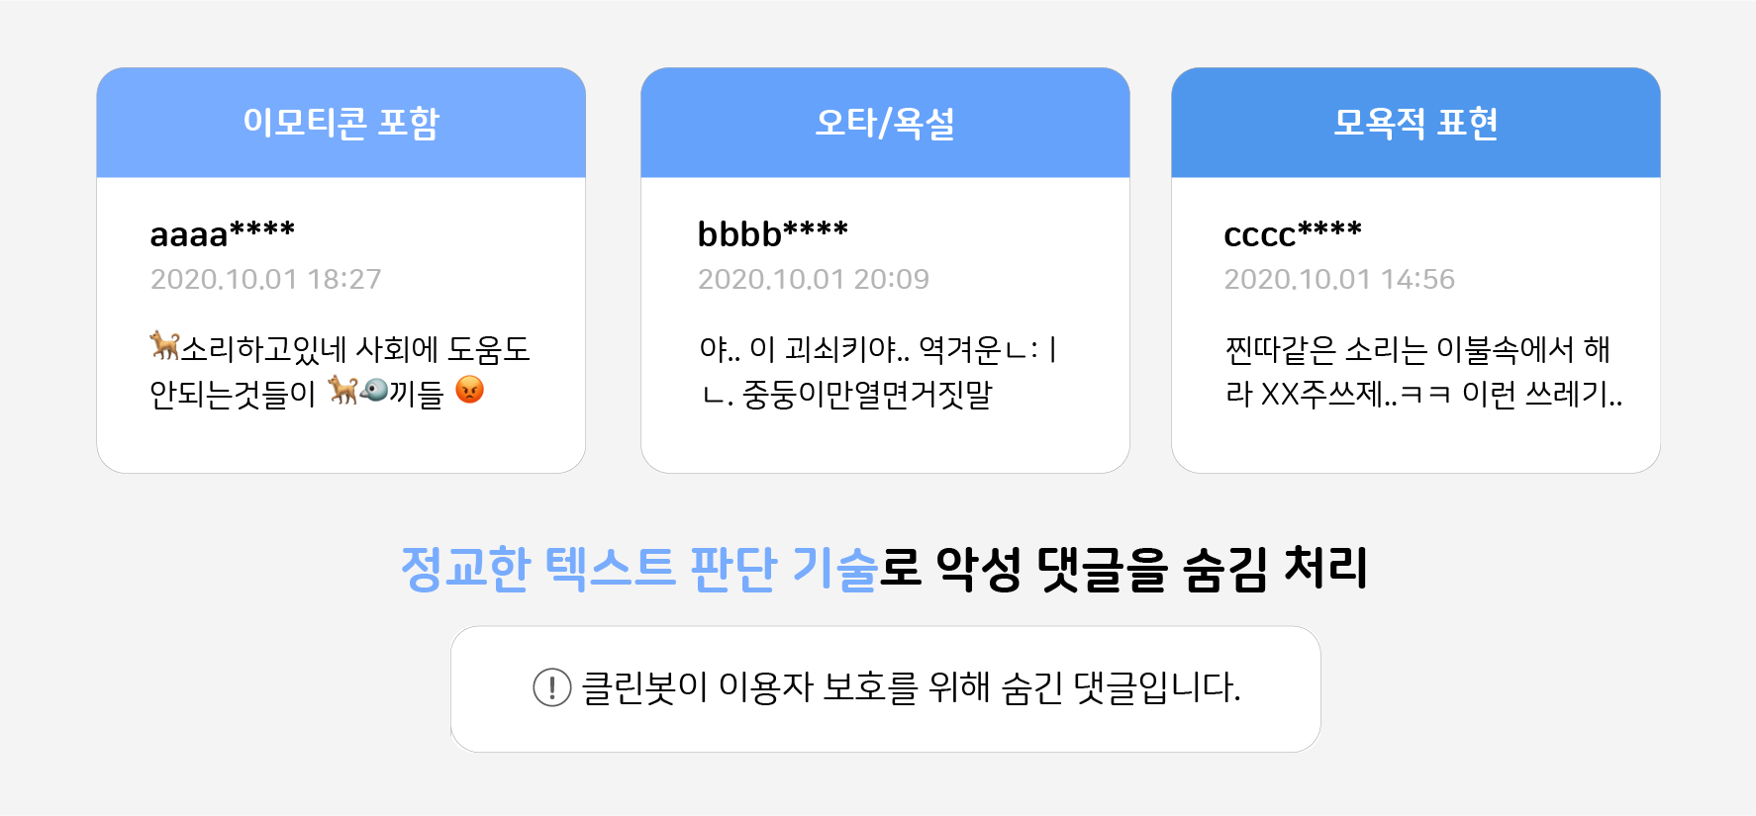
지난 시간 배운 내용
Q. 악성 댓글을 판단하여 차단하는 클린봇은
예측과 분류 중 무엇이 적용된 인공지능일까요?

Slide 28
지난 시간 배운 내용
Q. 악성 댓글을 판단하여 차단하는 클린봇은
예측과 분류 중 무엇이 적용된 인공지능일까요?
분류

Slide 29
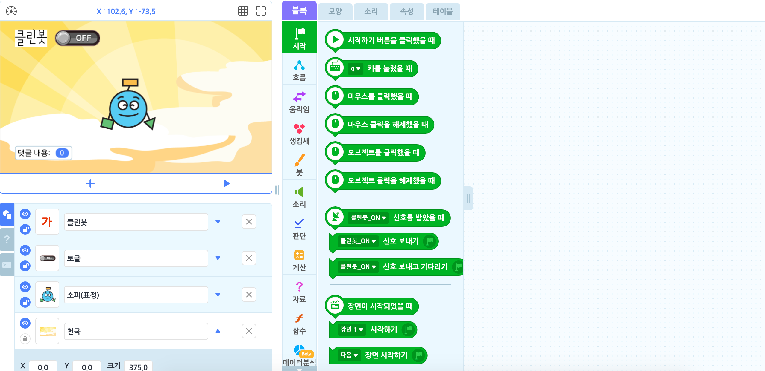
만들어볼까요?
http://naver.me/5HvHbvVG

Slide 30
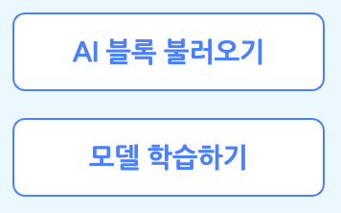
만들어볼까요?

Slide 31
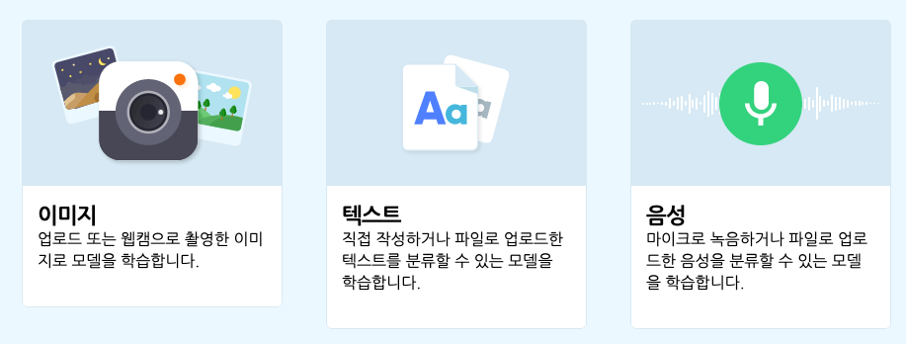
만들어볼까요?

Slide 32
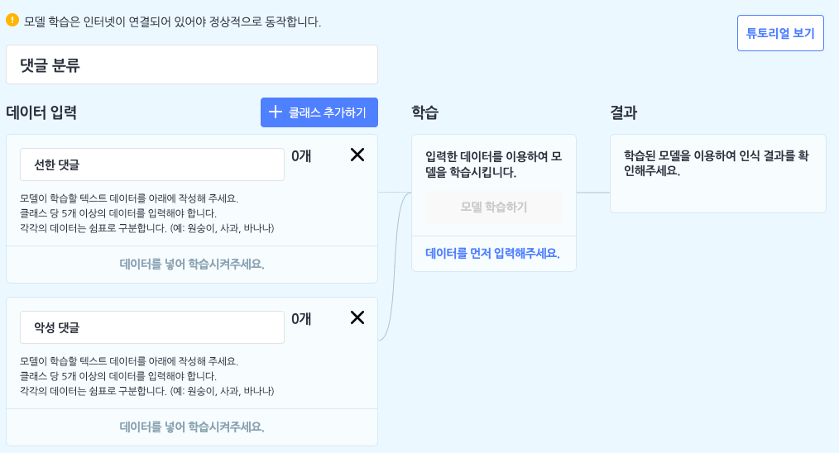
만들어볼까요?

Slide 33
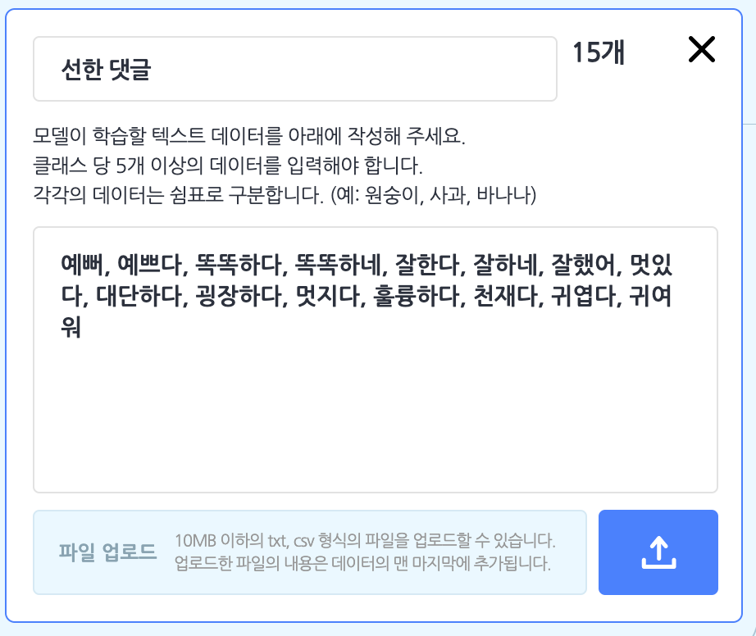
만들어볼까요?

Slide 34
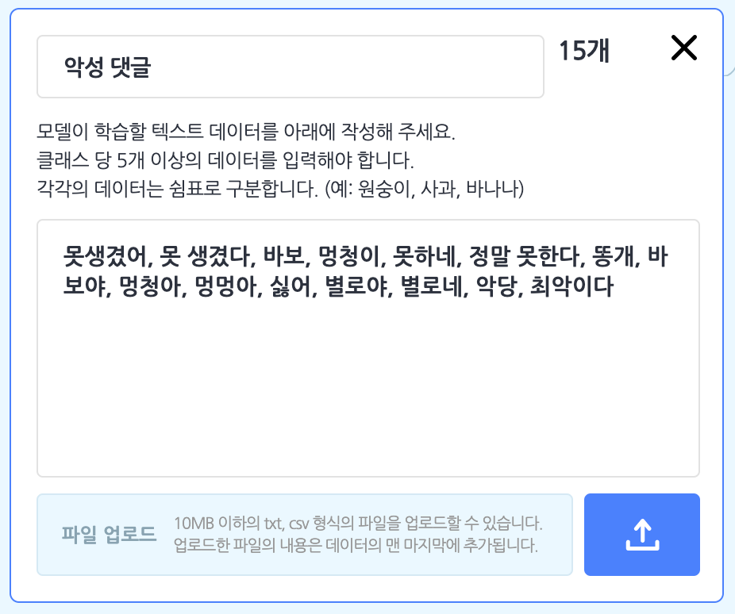
만들어볼까요?

Slide 35
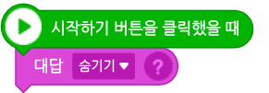
만들어볼까요?
<‘소피’ 오브젝트>

Slide 36
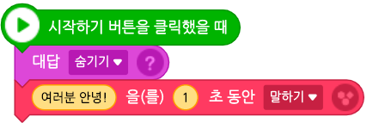
만들어볼까요?
<‘소피’ 오브젝트>

Slide 37
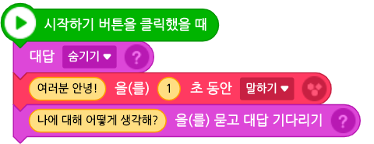
만들어볼까요?
<‘소피’ 오브젝트>

Slide 38
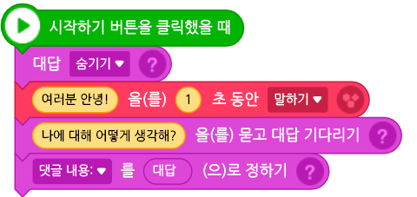
만들어볼까요?
<‘소피’ 오브젝트>

Slide 39
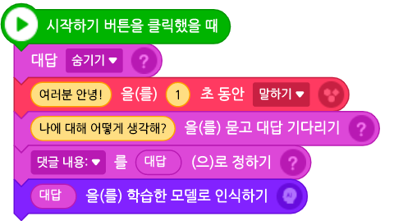
만들어볼까요?
<‘소피’ 오브젝트>

Slide 40
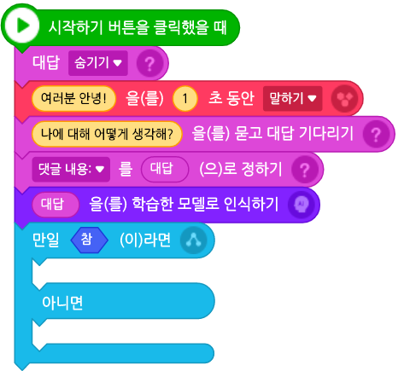
만들어볼까요?
<‘소피’ 오브젝트>

Slide 41
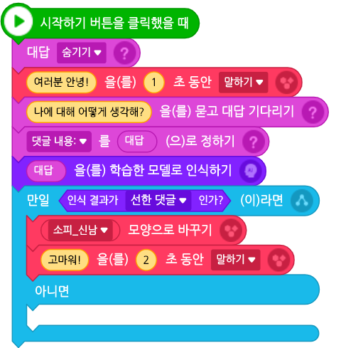
만들어볼까요?
<‘소피’ 오브젝트>

Slide 42
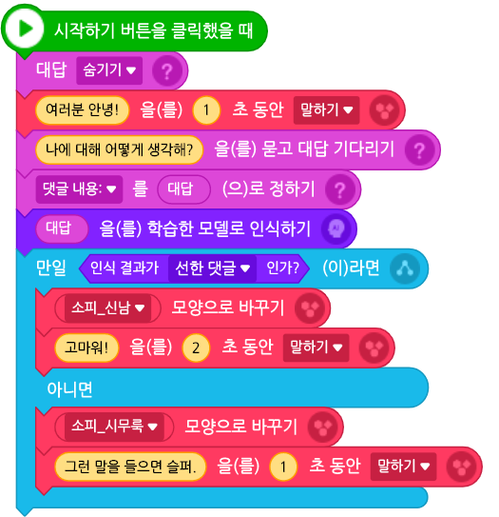
만들어볼까요?
<‘소피’ 오브젝트>

Slide 43
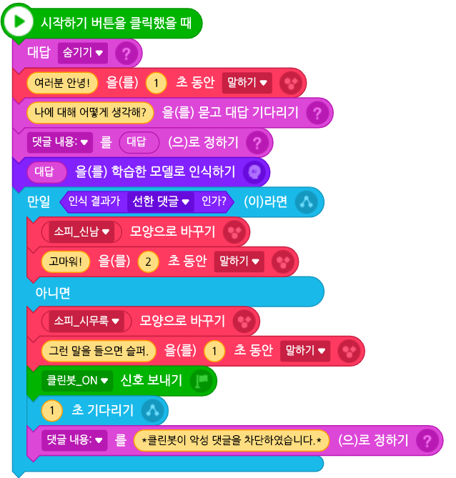
만들어볼까요?
<‘소피’ 오브젝트>

Slide 44
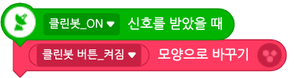
만들어볼까요?
<‘클린봇 버튼’ 오브젝트>

Slide 45
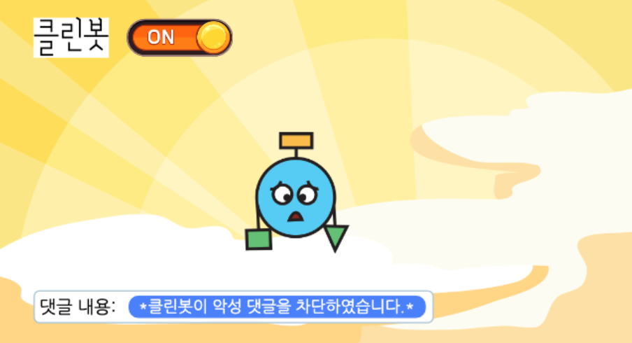
만들어볼까요?

Slide 46
만들어볼까요?
프로그램에 대해 이야기해봅시다.
Q. 이번 시간에 만든 작품은 엔트리의 어떤 인공지능 관련 기능을 사용하였나요?
Q. 작품을 만들면서 어떤 생각이 들었나요?
네이버와 함께하는 인공지능 수업

Slide 47

인공지능 클린봇 프로그램을
발전시켜 봅시다.

Slide 48
지난 시간 배운 내용
지난 시간에 배운 내용을 떠올려 봅시다.
Q. 어떤 프로그램을 만들었나요?
Q. 어떤 인공지능 기술과 관련 있나요?
네이버와 함께하는 인공지능 수업

Slide 49
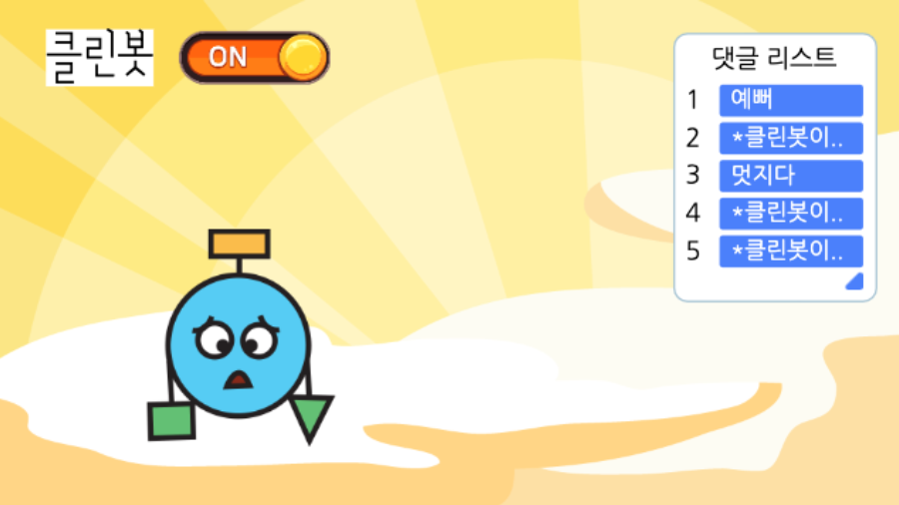
발전시켜볼까요?

Slide 50
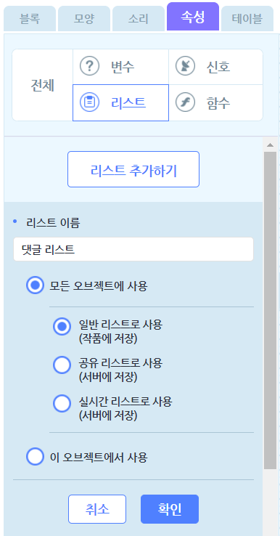
발전시켜볼까요?

Slide 51
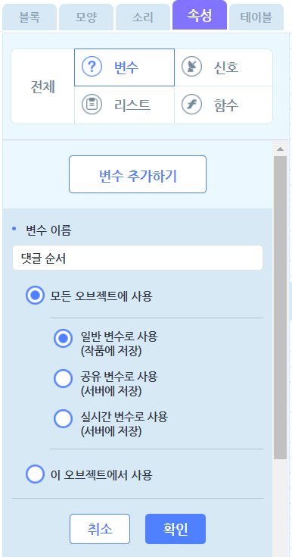
발전시켜볼까요?

Slide 52
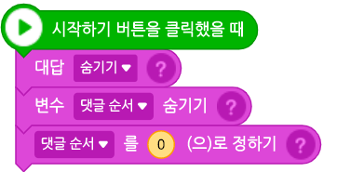
발전시켜볼까요?

Slide 53
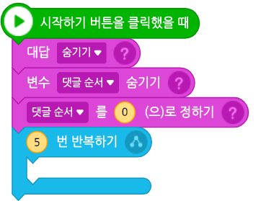
발전시켜볼까요?

Slide 54
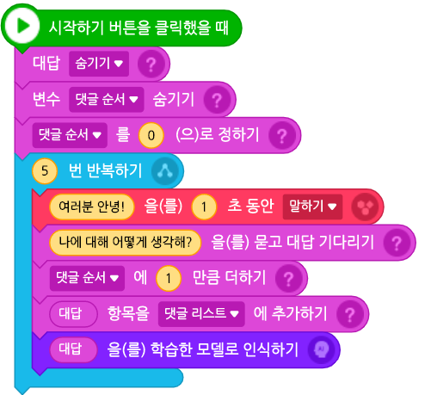
발전시켜볼까요?

Slide 55
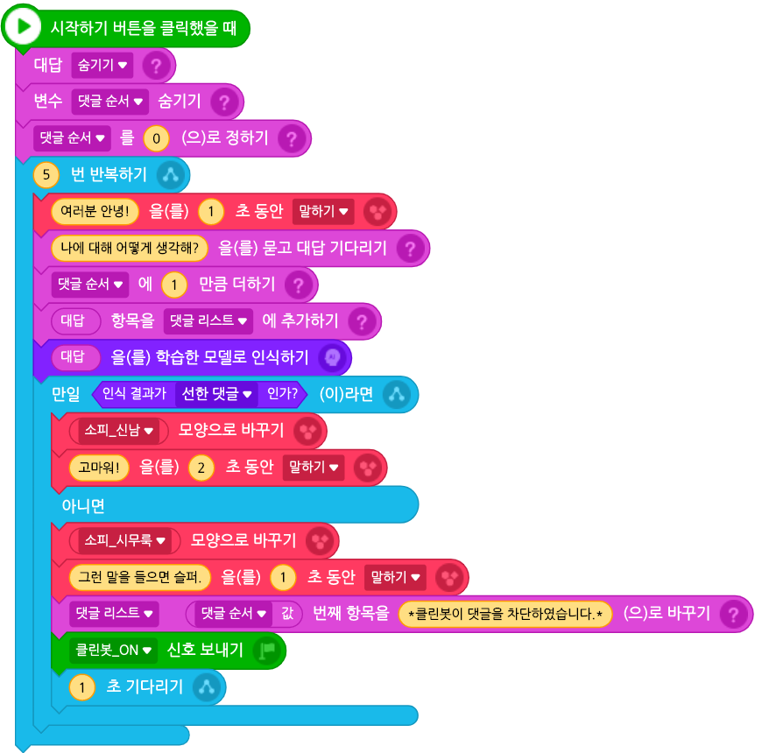
발전시켜볼까요?

Slide 56
발전시켜볼까요?

Slide 57
발전시켜볼까요?
더 발전 시킬 부분이 있는지 찾아보고
자유롭게 프로그램을 변형해봅시다.
Q. 프로그램을 어떻게 바꿔보고 싶나요?
Q. 어떤 블록을 사용해야 하나요?

Slide 58
발전시켜볼까요?
변형한 프로그램을 친구들과 서로 공유해봅시다.
Q. 가장 인상적인 프로그램은 무엇인가요?
Q. 그 이유는 무엇인가요?

Slide 59


학습 데이터가 인공지능에 미치는 영향에 대해
이야기를 나눠봅시다.

Slide 60
지난 시간 배운 내용
지난 시간에 배운 내용을 떠올려 봅시다.
Q. 어떤 프로그램을 만들었나요?
Q. 어떤 인공지능 기술과 관련 있나요?

Slide 61

생각해볼까요?
학습 데이터가 인공지능에 미치는 영향
https://www.youtube.com/watch?v=3IDmKMGY5sU

Slide 62
생각해볼까요?
Q. 어떤 문제가 발생하였나요?

Slide 63
생각해볼까요?
Q. 왜 이러한 문제가 생겼을까요?

Slide 64
생각해볼까요?
Q. 학습 데이터를 구성할 때 어떤 점을 고려해야 할까요?

Slide 65
생각해볼까요?
다음 문제가 예측 문제인지, 분류 문제인지 맞혀봅시다.
골든벨 퀴즈
날씨에 따른 화재 발생 확률 구하기
( )

Slide 66
생각해볼까요?
다음 문제가 예측 문제인지, 분류 문제인지 맞혀봅시다.
골든벨 퀴즈
날씨에 따른 화재 발생 확률 구하기
예측
( )

Slide 67
생각해볼까요?
다음 문제가 예측 문제인지, 분류 문제인지 맞혀봅시다.
골든벨 퀴즈
부엉이와 올빼미 구분하기
( )

Slide 68
생각해볼까요?
다음 문제가 예측 문제인지, 분류 문제인지 맞혀봅시다.
골든벨 퀴즈
부엉이와 올빼미 구분하기
분류
( )

Slide 69
생각해볼까요?
다음 문제가 예측 문제인지, 분류 문제인지 맞혀봅시다.
골든벨 퀴즈
얼굴 감지하여 나이 맞히기
( )

Slide 70
생각해볼까요?
다음 문제가 예측 문제인지, 분류 문제인지 맞혀봅시다.
골든벨 퀴즈
얼굴 감지하여 나이 맞히기
예측
( )

Slide 71
생각해볼까요?
다음 문제가 예측 문제인지, 분류 문제인지 맞혀봅시다.
골든벨 퀴즈
얼굴 감지하여 성별 맞히기
( )

Slide 72
생각해볼까요?
다음 문제가 예측 문제인지, 분류 문제인지 맞혀봅시다.
골든벨 퀴즈
얼굴 감지하여 성별 맞히기
분류
( )

Slide 73
생각해볼까요?
다음 문제가 예측 문제인지, 분류 문제인지 맞혀봅시다.
골든벨 퀴즈
면적, 지어진 년도 등을 통해 주택 가격 맞히기
( )

Slide 74
생각해볼까요?
다음 문제가 예측 문제인지, 분류 문제인지 맞혀봅시다.
골든벨 퀴즈
면적, 지어진 년도 등을 통해 주택 가격 맞히기
예측
( )

Slide 75
생각해볼까요?
다음 문제가 예측 문제인지, 분류 문제인지 맞혀봅시다.
골든벨 퀴즈
수면 시간에 따른 시험 점수 맞히기
( )

Slide 76
생각해볼까요?
다음 문제가 예측 문제인지, 분류 문제인지 맞혀봅시다.
골든벨 퀴즈
수면 시간에 따른 시험 점수 맞히기
예측
( )

Slide 77
생각해볼까요?
다음 문제가 예측 문제인지, 분류 문제인지 맞혀봅시다.
골든벨 퀴즈
의료 데이터를 통해 암이 있는지 맞히기
( )

Slide 78
생각해볼까요?
다음 문제가 예측 문제인지, 분류 문제인지 맞혀봅시다.
골든벨 퀴즈
의료 데이터를 통해 암이 있는지 맞히기
분류
( )

Slide 79
생각해볼까요?
다음 문제가 예측 문제인지, 분류 문제인지 맞혀봅시다.
골든벨 퀴즈
학력, 나이, 직업 등의 데이터를 통해
특정 사람의 연봉 맞히기
( )

Slide 80
생각해볼까요?
다음 문제가 예측 문제인지, 분류 문제인지 맞혀봅시다.
골든벨 퀴즈
학력, 나이, 직업 등의 데이터를 통해
특정 사람의 연봉 맞히기
예측
( )

Slide 81
생각해볼까요?
다음 문제가 예측 문제인지, 분류 문제인지 맞혀봅시다.
골든벨 퀴즈
팀 조끼의 색깔을 보고 청팀과 백팀 구분하기
( )

Slide 82
생각해볼까요?
다음 문제가 예측 문제인지, 분류 문제인지 맞혀봅시다.
골든벨 퀴즈
팀 조끼의 색깔을 보고 청팀과 백팀 구분하기
분류
( )

Slide 83

생각해볼까요?
이번 주제에서 배운 내용을 생각하며,
스스로 평가해봅시다.
분류와 예측의 개념을 설명할 수 있다. | ☆☆☆☆☆
텍스트 분류 모델을 이용하여 인공지능 프로그램을 만들 수 있다. | ☆☆☆☆☆
텍스트 분류 기술이 가져올 수 있는 사회적 영향에 대해 알고, 텍스트 분류 기술이 적용된 제품을 생각해볼 수 있다. | ☆☆☆☆☆

Slide 84
이 저작물은 크리에이티브 커먼즈 저작자표시-비영리 4.0 국제 라이선스에 따라 이용할 수 있습니다. 단, 크리에이티브 커먼즈 라이선스 조건에도 불구하고, 강사들이 교육 목적으로 (공/사립학교, 지역아동센터 등 공공기관에서 진행하는 수업만 해당) 사용하는 경우에만 영리 목적의 사용이 허용되며, 출판사 또는 학원 등 영리기관에서의 사용은 금지됩니다.

Slide 85



